Slide 1
Муниципальное казенное дошкольное учреждение Детский сад общеобразовательного вида с приоритетным осуществлении деятельности по художественно-эстетическом направлению развития детей №5 с. Арзгир Арзгирского района Ставропольского края «Юный патриот» дополнительная образовательная деятельность по патриотическому воспитанию
Руководитель: воспитатель высшей
квалификационной категории
Кривых Ольга Васильевна
Юридический адрес:
356570 Ставропольский край, Азгирский
район, с. Арзгир, ул. Кирова,26
Телефон: 8(86560)3-14-39
Электронный адрес: mdou5arz@yandex.ru
Адрес сайта детского сада: http//arzqirsad5-ru.1gb.ru

Slide 2
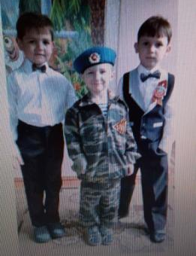
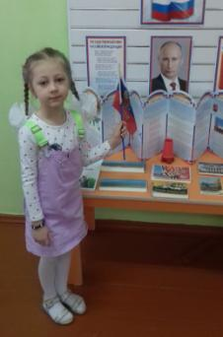
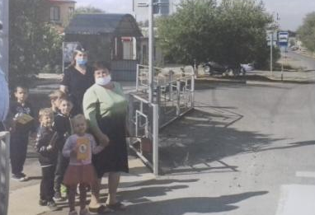
Дошкольникам, особенно детям старшего возраста, доступно чувство
любви к своей семье, родному городу, к родной природе, к своей Родине.
Именно это и является началом патриотизма, который рождается в познании, а формируется в процессе целенаправленного воспитания.

Slide 3
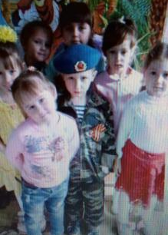
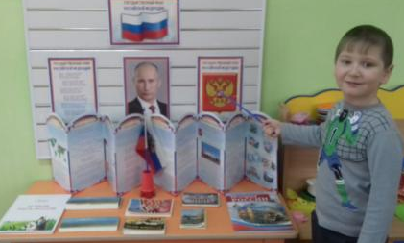
Чувство патриотизма формируется у детей постепенно, в процессе
накопления знаний и преставлений об общественной жизни страны,
Труде людей, природе. Зарождается это сложное чувство из любви к
близким, к тому месту, где ребёнок родился, где прошли его годы детства, к своей малой родине.

